Slide 1
Principes des nouvelles méthodologies d’essais

Slide 2
Étapes des programmes de développement clinique
Tests de lab. et sur des animaux
Phase 0 : Évalue les propriétés pharmacodynamiques et pharmacocinétiques
de composés candidats (généralement à une dose faible)
Essais exploratoires « apprendre »
Phase I : Études sur l’administration et la posologie
Essais cliniques (humains)
Phase II : évalue l’efficacité et la sécurité, la meilleure dose et identifie des sous-groupes
Phase III : Évalue l’effet thérapeutique et le rapport bénéfices/risques du composé candidat contre le traitement standard chez des patients
Essais confirmatoires
« confirmer l’efficacité
et la sécurité »
Médicament approuvé
Phase IV : évaluation après commercialisation
Notes:
Cette diapositive présente unaperçu du processus de développement d’un nouveau médicament. Divers essais sont conduits dans des laboratoires et chez des animaux avant que des essais cliniques ne soient menés chez des humains. Les premiers essais sont appelés « essais exploratoires » car ils ont pour but de recueillir plus d’informations sur le composé candidat, à savoir :
son action sur l’organisme (pharmacodynamique),
l’action de l’organisme sur le composé candidat (pharmacocinétique),
des informations sur la sécurité du composé candidat,
des informations sur la dose, et
des informations sur des groupes particuliers de personnes et comment ils répondront au composé candidat.
Les essais ultérieurs sont appelés « essais confirmatoires ». Ils sont destinés à confirmer l’efficacité et la sécurité du médicament en le testant dans une population plus importante de patients. Dans ces essais, le médicament est comparé à un produit de « contrôle » (par exemple un autre médicament existant ou un placebo).
Enfin, l’évaluation continue une fois que le médicament a reçu l’autorisation de mise sur le marché. C’est ce qu’on appelle l’évaluation post-commercialisation ou « pharmacovigilance », qui consiste à observer ’en situation réelle’ les données des patients qui prennent le médicament.
Ce processus peut être appelé « paradigme traditionnel » dans le domaine du développement des médicaments. Cette présentation évalue le paradigme traditionnel et discute des alternatives.

Slide 3
Paradigme traditionnel du développement clinique dans le temps
Phase II
Phase III
Traitement A
Traitement A
R
Traitement standard
(contrôle)
Traitement B
Traitement C
Traitement C
R
Traitement standard
(contrôle)
Traitement D
Traitement E
Traitement E
R
Traitement standard
(contrôle)
R
= Randomisation
Notes:
De nouvelles méthodologies d’essais sont constamment développées ; elles débutent généralement à la phase II. Dans le paradigme traditionnel, chaque nouveau traitement doit suivre un processus de développement strict. Le diagramme ci-dessus présente le développement de traitements dans le temps. Tout d’abord, une phase II doit être conduite pour démontrer l’efficacité et la sécurité du médicament. Ensuite, le médicament fait l’objet d’essais de phase III, où il est comparé à un traitement standard (dit de contrôle ou bras). Les médicaments ne franchissent pas tous toutes les étapes des essais.
Si ce processus est appliqué à chaque traitement séparément, cela nécessite beaucoup de temps, un grand nombre de patients et des ressources financières substantielles.

Slide 4
Problèmes que pose l’approche traditionnelle
Utilisation inefficace des ressources financières
De nombreux patients doivent être recrutés dans chaque essai
Lente et rigide :
  Ne permet pas d’acquérir des connaissances en temps réel au cours d’un essai
Les modifications permettant pendant l’essai, de rendre l’approche plus applicable (à la réalité), ne sont pas autorisées.
La méthodologie adaptative rationalise et optimise
le processus traditionnel de développement des médicaments.
Notes:
Dans l’approche traditionnelle, les modifications permettant pendant l’essai, de rendre l’approche plus applicable (à la réalité), ne sont pas autorisées.
Les méthodologies adaptatives (ou schémas adaptatifs) sont utilisées dans les essais cliniques pour de nombreuses raisons. Dans un environnement soumis à des contraintes économiques, les méthodologies adaptatives peuvent être attrayantes pour l’industrie pharmaceutique, les scientifiques, les médecins, mais aussi pour les patients.
4

Slide 5
Qu’est-ce qu’une méthodologie adaptative ?
« … Une méthodologie d’étude est dite « adaptative »
si la méthode statistique permet de modifier un élément
de la méthodologie (p. ex. la taille de l’échantillon, le rapport de randomisation, le nombre de bras de traitement) lors de l’analyse intermédiaire... »
Agence européenne des médicaments (2007). CHMP/EWP/2459/02 Reflection paper on methodological issues in confirmatory clinical trials planned with an adaptive design. Consulté le 4 septembre 2015 sur http://www.ema.europa.eu/docs/en_GB/document_library/Scientific_guideline/2009/09/WC500003616.pdf
Notes:
Un essai clinique utilisant la méthodologie adaptative prévoit prospectivement la possibilité de modifier un ou plusieurs des aspects de la méthodologie et les hypothèses, sur la base des analyses des données (généralement les données intermédiaires) des participants à l’étude. Les analyses des données accumulées sont réalisées au cours de l’étude à des moments prédéterminés (prospectivement), en insu total ou non, et avec ou sans test formel de l’hypothèse statistique. Le terme « prospective » signifie que la modification est prévue à l’avance, c’est-à-dire, avant l’examen des données sans insu.
Les méthodologies adaptatives permettent d’acquérir des connaissances en temps réel au cours de l’essai et elles sont relativement flexibles, car elles permettent de procéder à des modifications pendant l’essai afin de rationaliser et d’optimiser le processus.
Il est important que la méthodologie soit exécutée de telle sorte que la validité et l’intégrité de l’essai ne soient pas compromises.
5

Slide 6
Problèmes que pose la méthodologie adaptative
Contrôler les caractéristiques opérationnelles
Contrôler le biais dû à l’adaptation
  Statistique
  Opérationnel
Garantir que les résultats peuvent être expliqués
et interprétés
Notes:
Cependant, la méthodologie adaptative a un coût (parfois non négligeable), au moins du point de vue méthodologique. La nécessité de planifier à l’avance (prospectivement) de possibles adaptations rend un essai si complexe que ses caractéristiques opérationnelles deviennent difficiles à contrôler.
Les adaptations peuvent introduire un biais, pas uniquement statistique. Ce biais peut aussi être opérationnel : par exemple, lorsqu’une adaptation suggère que les résultats d’un essai prennent une certaine direction.
Toute tendance ou biais systématique peut porter atteinte à l’intégrité et à la validité de l’essai, ou rendre les résultats difficiles à interpréter (et à expliquer).
La rentabilité peut être améliorée au niveau de l’essai et des patients qui y participent, mais si l’essai n’est pas conduit de manière appropriée, le risque qu’il produise des résultats cliniques difficiles à interpréter ou à traduire dans la pratique quotidienne est élevé.
6

Slide 7
Plusieurs approches possibles
Modifications
  des critères d’éligibilité dans l’étude
  de la taille de l’échantillon ou des objectifs de l’étude pour maintenir sa puissance globale
  du bras de traitement
  du plan d’analyse
Règles d’arrêt précoce pour futilité ou efficacité (méthodologies séquentielles par groupes)
Méthodologies utilisant la suppression de bras
de traitement/le « choix du gagnant »
Méthodologies d’enrichissement
Randomisation adaptative
Bien comprise
Moins bien comprise
Notes:
Après ces mises en garde, découvrons certaines approches possibles de la méthodologie adaptative.
En consultant la littérature spécialisée, on s’aperçoit vite que le terme « adaptative » s’applique en réalité à diverses méthodologies qui peuvent être utilisées dans les phases I, II et III des essais.
Les modifications :
de la taille de l’échantillon elles sont basées sur sa réestimation ;
du bras de traitement elles sont basées sur les résultats de l’analyse intermédiaire sans lien avec l’efficacité du traitement ;
du plan d’analyse, indépendamment des différences entre les groupes de l’étude.
Les méthodologies les plus couramment utilisées sont celles des essais ayant recours à des règles d’arrêt précoce pour futilité ou efficacité, évaluées par une ou plusieurs analyses intermédiaires. Il s’agit dans ce cas de « méthodologies séquentielles par groupes ». Ces règles sont prédéfinies et signifient que l’essai est arrêté s’il s’avère futile (s’il ne produit pas de résultat utile) ou si les bénéfices apportés par le médicament étudié sont significatifs par rapport au traitement de contrôle. Elles évitent que le participant ne prenne des médicaments qui n’auront pas d’effet ou dont la sécurité n’est pas garantie.
Dans certaines méthodologies, des bras de traitement sont supprimés au cours de l’essai ou une sous-population est sélectionnée en fonction d’un biomarqueur ayant un intérêt. Certaines méthodologies permettent de procéder à une réestimation de la taille de l’échantillon, par exemple, pour augmenter la population de patients si les résultats semblent prometteurs. La randomisation adaptative est un autre exemple de méthodologie à première vue intéressante. En effet, elle permet de traiter une plus forte proportion de patients avec le traitement du « meilleur » bras (le cas échéant). Ces méthodologies d’essais adaptatifs sont principalement basées sur des analyses intermédiaires non aveugles qui estiment les effets du traitement, ce qui signifie que les analystes savent quel traitement a été attribué aux participants.
7

Slide 8
La plupart des méthodologies adaptatives aboutissent à...
Un essai
Apprendre
Confirmer
Modifier l’hypothèse nulle Modifier
les paramètres de méthodologie
Notes:
Les méthodologies adaptatives ont bien entendu des spécificités, mais la plupart d’entre elles suivent cette structure simple. Un essai adaptatif se compose d’étapes exploratoires et confirmatoires, selon une approche similaire à celle du processus de développement clinique global (utilisé pour de multiples types d’essais : phase I, phase II, etc., comme illustré sur la diapositive 2). Des modifications peuvent donc être apportées aux hypothèses ou aux paramètres de la méthodologie.
Explorer :
Les principaux éléments de la méthodologie (par exemple, suppression de bras de traitement)
L’incertitude statistique (par exemple, biais, variabilité, sélection incorrecte)
L’estimation de l’importance des effets (bénéfiques ou indésirables) du traitement
Confirmer par des données scientifiquement valables
Le contrôle des erreurs statistiques et des biais opérationnels est primordial
Un contrôle rigoureux des erreurs de type I est requis
Une erreur de type I est un faux positif : le rejet de l’hypothèse nulle lorsqu’en réalité elle est vraie. Considérer une substance comme efficace alors qu’en réalité, elle ne l’est pas est un exemple d’erreur de type I. Cette erreur repose sur une « surinterprétation des données »
8

Slide 9
Insu et non insu
En insu
Basé sur des analyses intermédiaires non comparatives
Sans insu
Basé sur des analyses intermédiaires comparatives
Données basées sur les critères d’évaluation de l’étude dans le bras de contrôle
Taux d’abandon
Caractéristiques initiales
Analyses des critères d’évaluation de l’étude
Résultats potentiellement corrélés à ces critères d’évaluation
Biais
9
Notes:
La façon dont est conduite l’étape exploratoire de l’essai est cruciale pour l’intégrité et la validité des résultats de l’essai. Les modifications basées sur les résultats de l’analyse intermédiaire conduite en insu auront moins d’impact sur les caractéristiques opérationnelles de l’essai. Alors que les adaptations basées sur les analyses comparatives intermédiaires non menées en insu peuvent introduire toutes sortes de biais. Ce point sera illustré dans les exemples qui suivent.
Un biais est un cauchemar pour un statisticien : il peut conduire à des résultats et des interprétations erronés.

Slide 10
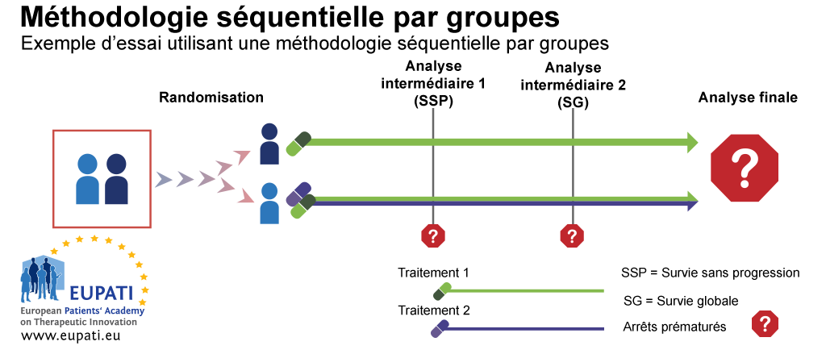
Méthodologie séquentielle par groupes
Notes:
Une méthodologie séquentielle par groupes est un exemple type d’essai de phase III avec des règles d’arrêt précoce pour futilité ou efficacité. Dans cet d’essai, les participants ont été répartis par randomisation dans deux bras : les participants du premier bras ont reçu le traitement 1 ; ceux du deuxième bras ont reçu une combinaison des traitements 1 et 2.
L’essai aurait pu être arrêté précocement lors de deux étapes intermédiaires, c’est-à-dire avant le regroupement de tous les résultats et la réalisation de l’analyse. L’essai aurait pu être arrêté :
pour des raisons de futilité, basée sur la survie sans progression (SSP), qui signifie que la maladie ne progresse pas chez un patient - Analyse intermédiaire 1
pour futilité ou efficacité basées sur la survie globale (SG) - Analyse intermédiaire 2
En fait, on oublie souvent cet exemple classique lorsqu’on pense à la méthodologie adaptative. Ce type de méthodologie était déjà utilisé avant que les méthodologies adaptatives ne deviennent plus courantes. L’adaptation étant planifiées à l’avance, la puissance et l’erreur de type I des tests séquentiels sont relativement faciles à ajuster lorsque de multiples tests sont réalisés. Cela permet de maintenir la puissance et l’erreur de type I globales.
10

Slide 11
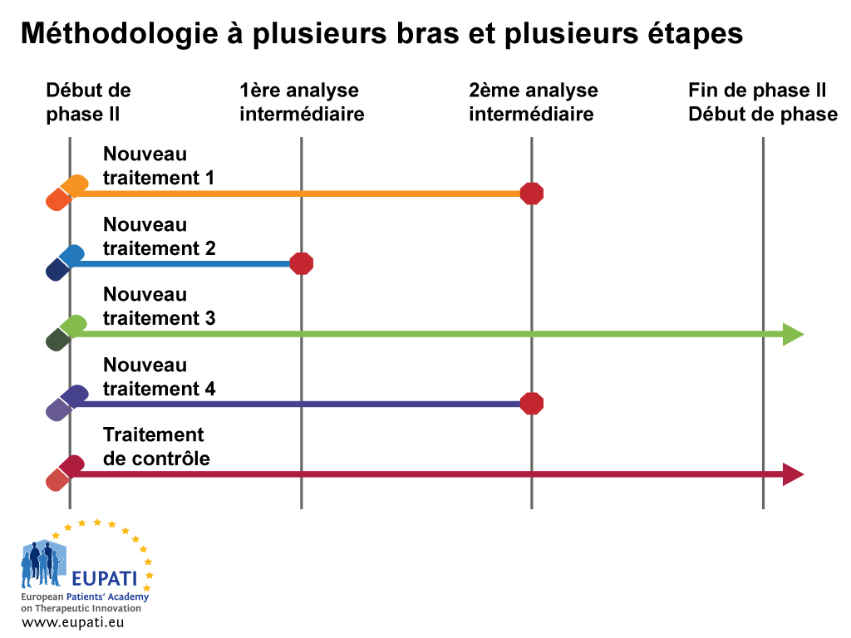
Méthodologie à plusieurs bras et plusieurs étapes (MAMS)
Notes:
L’essai à plusieurs bras et plusieurs étapes (MAMS) est un nouveau paradigme de conduite des essais contrôlés randomisés. Il permet l’évaluation simultanée d’un certain nombre de traitements expérimentaux par rapport à un seul traitement de contrôle. Ce type d’essai fournit plus rapidement des réponses et il est potentiellement moins coûteux qu’une série d’essais aux méthodologies traditionnelles.
Dans cet exemple, il s’agit d’une méthodologie qui utilise de multiples bras et étapes en même temps. La méthodologie MAMS peut faciliter l’évaluation et les tests réalisés sur les nouveaux traitements dans cet essai conduit sur une maladie.
La méthodologie MAMS nécessite que les mesures du critère d’évaluation principal intermédiaire et définitif soient définies avant le début de l’essai. Ces mesures sont évaluées dans les analyses intermédiaires. Les participants sont randomisés dans l’un des bras de traitement, y compris le bras de contrôle. Le critère d’évaluation principal des nouveaux traitements est évalué lors de la première analyse intermédiaire et les traitements qui ne sont pas aussi performants que le traitement standard sont abandonnés. Lors de la deuxième analyse intermédiaire, le critère d’évaluation intermédiaire des nouveaux traitements est évalué et les traitements qui ne sont pas aussi performants que le traitement standard sont abandonnés. Les bras de traitement qui réussissent l’évaluation des mesures du critère sont conservés jusqu’à la fin de l’essai MAMS, moment auquel ils sont évalués par rapport au traitement de contrôle.
11

Slide 12
Exemple 2 – Avantages et inconvénients de la méthodologie à plusieurs bras et plusieurs étapes
Avantages
Inconvénients
Moins de patients
Globalement, le temps requis pour la découverte d’un médicament est réduit
Moins de demandes d’AMM et d’approbations requises
Flexible : possibilité d’ajouter ou de supprimer des bras
Coût réduit
Caractéristiques opérationnelles complexes
Nombre de patients requis
Durée de l’essai
Recrutement continuel
dans le bras de contrôle
Pas de comparaison entre
les bras expérimentaux
Notes:
Avantages de la méthodologie MAMS :
Moins de patients : dans cette méthodologie, plusieurs essais sont menés en même temps, ce qui permet de réduire le nombre de patients qui doivent être randomisés dans le bras de contrôle
Globalement, le temps requis pour la découverte d’un médicament est réduit : les étapes intermédiaires remplacent l’étape de phase II distincte. La décision concernant l’efficacité suffisante du médicament est intégrée à l’essai sous forme de phase pilote
Moins de demandes d’AMM et d’approbations requises : un enregistrement nécessaire pour un seul essai et non pour de multiples essais
Flexible : les bras non intéressants peuvent être supprimés et de nouveaux bras peuvent être ajoutés
Coût réduit : moins de patients, moins de demandes d’AMM, moins de temps globalement
Inconvénients de la méthodologie MAMS :
Caractéristiques opérationnelles : du fait de la complexité de cette approche, elle peut être difficile à gérer et nécessite beaucoup de simulations lors de sa conception
Nombre de patients requis : Cela dépend des caractéristiques opérationnelles, mais si des bras sont ajoutés en cours d’essai, il peut être difficile de prévoir le budget et les contraintes réglementaires
Durée de l’essai : si des bras sont ajoutés, il devient difficile de prévoir quand l’essai sera arrêté
Recrutement continuel dans le bras de contrôle : pour éviter un biais d’immortalité lorsque de nouveaux bras sont ajoutés, le recrutement dans le bras de contrôle doit continuer pendant toute la durée de l’essai. Il faut également envisager ce qui se produira si une nouvelle norme de soins est disponible au cours de l’essai, le traitement de contrôle choisi sera-t-il toujours adapté ?
Comparaison des bras expérimentaux : la méthodologie de l’essai ne permet pas les comparaisons entre les bras expérimentaux.

Slide 13
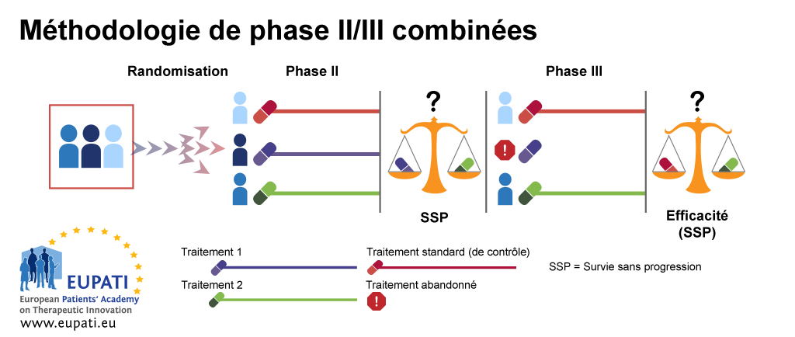
Méthodologie de phase II/III combinées
Notes:
Dans cet exemple, les patients sont affectés par randomisation à l’un des trois bras de traitement dans une première étape de la méthodologie (phase II)
Le premier bras est le bras de contrôle avec traitement standard (de contrôle). Le deuxième et le troisième bras contiennent des traitements différents.
À l’issue de la première étape (phase II), les traitements 1 et 2 sont comparés pour déterminer, en fonction de la survie sans progression (SSP), quel est le traitement optimum. Le bras de traitement le moins efficace est abandonné. L’autre bras est alors conservé dans la deuxième étape (phase III). Dans cette étape, l’efficacité du bras de traitement conservé est comparée à celle du bras de traitement représentant la norme de soins (traitement standard/de contrôle). C’est un exemple de méthodologie de phase II/III combinées – également appelée « test de combinaison ».
Elle est souvent utilisée dans les maladies rares.
13

Slide 14
Avantages et inconvénients de la méthodologie de phase II/III combinées
Avantages
Inconvénients
Méthode statistique complexe
Les deux étapes sont conduites séparément et combinées en un résultat de test
Réduit la durée et l’exposition
des patients
Relativement flexible
Utilisation efficace des ressources en patients
Interruption du recrutement entre
les phases II et III
Complexe sur le plan logistique
Difficultés pour les études ayant des critères d’évaluation à long terme
Réduit l’exposition des patients
(pas toujours bénéfique)
Des « signaux » (positifs ou négatifs) peuvent-ils être perdus dans la combinaison ?
Notes:
Avantages de cette méthodologie :
Les deux étapes sont conduites indépendamment et leurs résultats sont combinés à la fin en un seul résultat du test global.
Réduit la durée et l’exposition des patients : les phases II et III sont réalisées dans le cadre d’un seul essai.
La façon dont le bras de traitement est choisi pour la comparaison finale dans la phase II, puis fusionné dans la phase III, est relativement flexible.
Utilisation efficace des ressources : les données des patients des phases II et III contribuent toutes aux résultats finaux.
Mais :
Les aspects statistiques détaillés de cette méthodologie ne sont pas si simples.
Le recrutement est interrompu entre les deux phases, car il faut attendre que le nombre d’événements soit suffisant pour procéder à l’analyse intermédiaire qui permet de décider si l’essai doit être ou non arrêté (on prévoit parfois que la survie sans progression (SSP) dans le bras de contrôle durera quelques mois, et l’analyse est par conséquent retardée).
Cette méthodologie est complexe sur le plan logistique : le flux de données doit être rapide afin que le nombre d’événements de l’analyse puisse être suivi régulièrement.
Enfin, elle requiert de disposer relativement rapidement de données sur la SSP, ce qui s’avère plus difficile lorsque le critère d’évaluation est à long terme.
La combinaison des deux bras fait courir le risque de perdre des informations.

Slide 15
Méthodologies adaptatives dans les maladies rares
Les essais classiques sur les maladies rares ont
généralement une puissance adaptée aux effets importants.
Les méthodologies adaptatives constituent une alternative
intéressante car :
  elles raccourcissent le processus de développement sans compromettre la validité ou l’efficacité
  les traitements inefficaces peuvent être identifiés plus tôt
  elles permettent une utilisation plus efficace des ressources
Notes:
La planification d’un essai clinique de petite taille, notamment lorsqu’il porte sur une maladie rare, pose plusieurs problèmes. La variabilité des essais de petite taille est plus importante que celle des essais de plus grande taille et de ce fait, les méthodologies standard peuvent faire que les essais ne soient adaptés qu’aux effets importants. Le contexte rend les méthodologies adaptatives particulièrement attrayantes. Cependant, il est important de savoir ce qu’une méthodologie adaptative peut ou ne peut pas faire en cas de maladies rares. De surcroît, les méthodologies adaptatives ne peuvent pas rendre un médicament plus efficace, mais elles peuvent identifier plus tôt les traitements inefficaces. Cette identification précoce permet de limiter les ressources allouées à l’étude d’un traitement inefficace et de les réaffecter à des traitements plus prometteurs.

Slide 16
Conclusions (1)
Les nouvelles méthodologies d’études peuvent permettre :
  Des stratégies de méthodologie flexibles ;
  Une utilisation plus efficace des ressources ;
  Un processus de développement plus court.
Du point de vue réglementaire, il est important de préserver la validité et l’intégrité des méthodologies adaptatives :
  Elles doivent répondre aux mêmes questions que celles des études cliniques traditionnelles ;
  Le biais opérationnel doit être contrôlé ;
  Les erreurs statistiquement significatives potentielles doivent être contrôlées ;
  L’interprétation des résultats doit être fiable.
Notes:
16

Slide 17
Conclusions (2)
« Si les méthodologies adaptatives ne peuvent pas « changer la réponse » concernant l’efficacité d’un traitement, elles peuvent être plus efficaces pour trouver une réponse. »
Kairalla, J.A., Coffey, C.S., Thomann, M.A., & Muller, K.E. (2012) ’Adaptive trial designs: A review of barriers and open opportunities.’ Trials, 13(145), Consulté le 4 septembre 2015 sur http://www.trialsjournal.com/content/pdf/1745-6215-13-145.pdf

Slide 18
Lectures complémentaires (1) :
Agence européenne des médicaments (2007). CHMP/EWP/2459/02 Reflection paper on methodological issues in confirmatory clinical trials planned with an adaptive design. Consulté le 4 septembre 2015 sur http://www.ema.europa.eu/docs/en_GB/document_library/Scientific_guideline/2009/09/WC500003616.pdf
Chow, SC, Chang M (2008). ’Adaptive design methods in clinical trials –
a review.’ Orphanet Journal of Rare Diseases, 3(11), Consulté le 4 septembre 2015 sur http://www.ojrd.com/content/pdf/1750-1172-3-11.pdf
Judson, I., Verweij, J., Gelderblom, H., et al. (2012). Results of a randomised phase III trial (EORTC 62012) of single agent doxorubicin versus doxorubicin plus ifosfamide as first line chemotherapy for patients with advanced or metastatic soft tissue sarcoma: a survival study by the EORTC Soft Tissue and Bone Sarcoma Group. Consulté le 4 septembre 2015 sur https://www.webges.com/cslide/esmo2012/public/download_uploaded_media/pdf/1082

Slide 19
Lectures complémentaires (2) :
Sydes, M.R., Parmar, M.K., James, N.D., et al. (2009). ’Issues in applying multi-arm multi-stage methodology to a clinical trial in prostate cancer: the MRC STAMPEDE trial.’ Trials, 10(39), Consulté le 4 septembre 2015 sur http://www.trialsjournal.com/content/10/1/39
Kairalla, J.A., Coffey, C.S., Thomann, M.A., & Muller, K.E. (2012) ’Adaptive trial designs: A review of barriers and open opportunities.’ Trials, 13(145), Consulté le 4 septembre 2015 sur http://www.trialsjournal.com/content/pdf/1745-6215-13-145.pdf
Mehta, C.R. (2010). Software for adaptive sample size re-estimation of confirmatory time to event trials. Cytel Webinar. Cambridge, M.A.: Cytel. Consulté le 4 septembre 2015 sur http://www.cytel.com/pdfs/East-SurvAdapt-Webinar_10.10.pdf

Slide 20
INFORMATIONS COMPLÉMENTAIRES

Slide 21
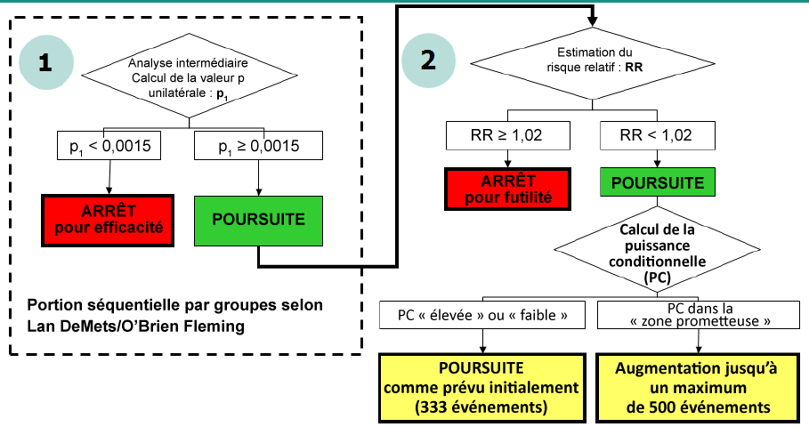
Exemple 1 : réestimation de la taille de l’échantillon (1)
α bilatéral = 5 % Puissance = 90 % RR = 0,7
(Source : Cytel Webinar for East®SurvAdapt. 28 octobre 2010
http://www.cytel.com/pdfs/East-SurvAdapt-Webinar_10.10.pdf
Notes:
Exemple de méthodologie permettant une réestimation à la hausse (augmentation) de la taille de l’échantillon. Le diagramme présente un schéma d’essai qui a été initialement conçu pour détecter un risque relatif particulier (RR = 0,7), avec une erreur de type I bilatérale de 5 % et une puissance de 90 %. Lors de l’analyse intermédiaire, l’efficacité et la futilité ont été contrôlées. À ce stade, l’essai peut être arrêté en présence de données probantes irréfutables d’efficacité ou de futilité. Dans le cas contraire, la puissance conditionnelle (PC) est déterminée. La puissance conditionnelle représente la probabilité que les résultats finaux de l’étude soient statistiquement significatifs, étant donné les données observées. Si la PC est élevée ou faible, l’essai se poursuit tel qu’il a été prévu. Si la PC se situe dans la « zone prometteuse », c’est-à-dire ni faible, ni élevée, la taille de l’échantillon est alors augmentée.
Cette méthodologie est en réalité l’inverse de la méthodologie séquentielle par groupes classique : l’essai est initialement conçu avec optimisme et si les données ne semblent pas confirmer votre optimisme, vous avez toujours la possibilité d’augmenter la taille de l’échantillon pour obtenir un effet plus pessimiste.
21

Slide 22
Exemple 1 : réestimation de la taille de l’échantillon (2)
Inconvénients :
Peut augmenter le risque de conduire un essai négatif de plus grande taille.
Basée sur des résultats intermédiaires non aveugles – biais.
Possibilité de « deuxième supposition »
  La décision de réévaluer la taille de l’échantillon peut facilement être interprétée comme ’le fait que le traitement ne soit pas aussi efficace
  que prévu.
  Biais opérationnel ? Recrutement ?
  Peut nécessiter une logistique complexe (coûteuse).
La préservation de l’intégrité de l’étude est essentielle !
Notes:
Inconvénients d’une méthodologie adaptative avec réestimation de la taille de l’échantillon :
Peut augmenter le risque que l’essai soit négatif ou que l’effet soit statistiquement significatif mais cliniquement non significatif.
Basée sur des résultats intermédiaires non aveugles - par conséquent, possibilité de biais.
La décision de réévaluer la taille de l’échantillon peut conduire à une deuxième supposition. Par exemple, le médicament peut sembler moins efficace que prévu, ce qui peut influencer négativement les investigateurs concernant le traitement et affecter les taux réels.
Il est essentiel de préserver l’intégrité d’une étude. Par conséquent, pour éviter ce type de biais opérationnel, il peut s’avérer nécessaire de mettre en place une logistique complexe. Par exemple, des mécanismes extrêmement prudents pour un comité de données indépendant. Tout risque de rétrocalcul des résultats intermédiaires doit être écarté.
22

Slide 23
Exemple 2 : randomisation adaptative (1)
Probabilité initiale de réussite de chaque traitement en fonction du marqueur
Randomisation
en fonction des pondérations obtenues par la probabilité initiale
Résultats observés à huit semaines
Probabilités de réussite des traitements actualisées en fonction des résultats observés
Augmente les chances que le patient reçoive le traitement le plus efficace
Notes:
Cet exemple décrit une méthodologie de randomisation adaptative, dans laquelle les patients sont hiérarchiquement randomisés dans l’un des quatre bras de traitement, en fonction du profil du biomarqueur. L’essai débute avec un ensemble de probabilités de randomisation initiales, qui sont ensuite réévaluées en fonction des résultats observés à huit semaines. Avec cette méthodologie, le patient a plus de chances de recevoir le traitement le plus efficace pour lui.
Les modèles d’urnes constituent des approches de randomisation adaptative. Voici un exercice qui permet de comprendre ce type de schéma. Supposons qu’une urne contienne une balle « A » et une balle « B » et que l’objectif de l’étude soit que le nombre de patients affectés aux traitements A et B soit le même. Supposons maintenant qu’une balle « A » soit retirée de l’urne au hasard, de telle sorte que le premier patient se voit attribuer le traitement A. Puis, cette même balle « A » et une autre balle « B » sont placées dans l’urne. Le deuxième patient a alors 1/3 de chances de recevoir le traitement A et 2/3 de recevoir le traitement B. Ainsi, avec n_{A}balles « A » et n_{B}balles « B » dans l’urne, la probabilité d’être affecté au traitement A est toujours n_{A}/(n_{A}+ n_{B}). Le schéma change en fonction des traitements déjà attribués aux patients.
Ce type de modèle d’urne pour la randomisation adaptative permet un contrôle strict de l’équilibre dans la phase précoce d’un essai. Lorsque n_{A} et n_{B} augmentent, le schéma a tendance à se rapprocher d’une randomisation classique et une telle approche présente des avantages lorsque la taille de l’échantillon cible de l’essai est petite.
23

Slide 24
Exemple 2 : randomisation adaptative (2)
Les défis :
Requiert un flux de données rapide – logistique complexe, notamment dans les essais multicentriques à grande échelle.
Non utilisable pour les résultats à long terme.
Difficile d’interpréter des résultats qui dépassent l’estimation !
  Comparaisons difficiles
  Précision
Les profils de recrutement risquent de changer au cours de l’essai (biais opérationnel). Le test à l’aveugle est essentiel mais n’est pas toujours possible.
Notes:
Plusieurs conditions doivent être réunies avant d’être en mesure d’utiliser une randomisation adaptative :
Tout d’abord, un tel essai requiert un flux de données rapide. Les données à huit semaines doivent être rapidement disponibles dans le centre de données, afin de pouvoir actualiser les probabilités de randomisation qui vont déterminer si de nouveaux patients doivent être recrutés dans l’essai. Ce n’est pas toujours simple dans un essai multicentrique conduit à grande échelle.
Dans l’exemple ci-dessus, le délai d’obtention des résultats était court (huit semaines). Cette méthodologie n’aurait pas aussi bien fonctionné si une évaluation de la survie sans progression (SSP) à six mois avait été nécessaire pour guider la randomisation de nouveaux patients.
Il est difficile d’interpréter des résultats qui dépassent l’estimation. Il est difficile d’effectuer des comparaisons en dehors du cadre classique de deux échantillons indépendants. En outre, il n’est pas possible de tirer des conclusions pour un bras qui a été prématurément abandonné ou pour lequel peu de données sont disponibles.
Lorsque les investigateurs commencent à réaliser qu’un plus grand nombre de patients seront randomisés dans un bras de traitement donné, il est possible que les profils de recrutement changent au cours d’un essai. Des biais opérationnels sont alors introduits : les patients atteints d’une forme plus sévère de la maladie risquent d’être recrutés plus tôt et les cas moins graves risquent d’attendre d’avoir plus de chances de recevoir le meilleur traitement. Dans ce cas, le test à l’aveugle est essentiel mais n’est pas toujours possible.
24

